Slide 1
OpenMP编程基础
主讲人： 王珏
中科院计算机网络信息中心
超级计算中心
wangjue@sccas.cn

Slide 2
内容提要
        适合OpenMP的并行机体系结构
        OpenMP编程简介
        OpenMP编程制导
        OpenMP库函数
        OpenMP环境变量
        OpenMP计算实例
        MPI+OpenMP编程实例
        并行化技巧

Slide 3
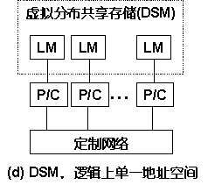
并行机体系结构及通信机制
SMP：共享内存并行机（ Shared Memory Processors ）。多个处理器通过交叉开关（Crossbar）或总线与共享内存互连。
  任意处理器可直接访问任意内存地址,且访问延迟、带宽、几率都是等价的;
  系统是对称的；
  单地址空间 、共享存储、UMA；
  并行编程方式: 通常采用OpenMP, 也可使用消息传递(MPI/PVM) 。
DSM：分布共享存储并行机（Distributed Shared Memory），由结点（一般是SMP系统）通过高速消息传递网络互连而成。存储系统在物理上分布、逻辑上共享。各结点有自己独立的寻址空间。
  单地址空间 、分布共享
  NUMA（ Nonuniform Memory Access ）
  与SMP的主要区别：DSM在物理上有分布在各个节点的局部内存从而形成一个共享的存储器；
  代表: SGI Origin 2000, Cray T3D

Slide 4
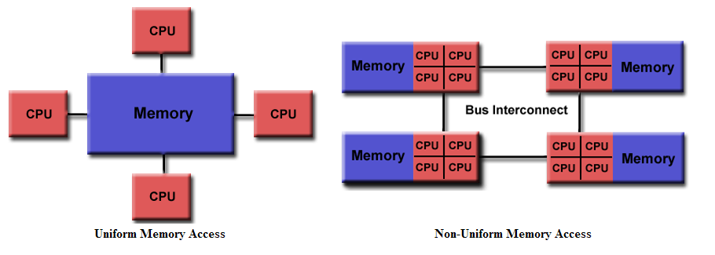
访存模型
多处理机（单地址空间共享存储器）
UMA: Uniform Memory Access
NUMA: Non uniform Memory Access
cc-NUMA
Notes:
Physical memory is uniformly shared by all processors. All processors have equal access time to all memory words. UMA is suitable for general-purpose or time-sharing applications.
The access time varies with location of memory word: short to access processor own LM; longer to access remote LM of other processor.

Slide 5
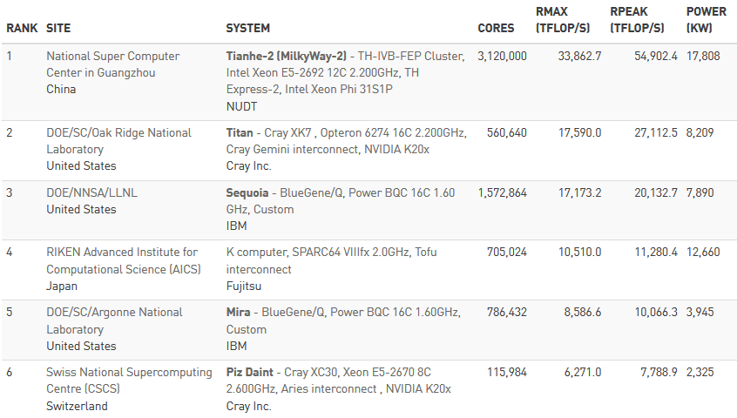
最新的TOP500计算机(2014-11)

Slide 6
并行程序设计方法
隐式并行程序设计：
  常用传统的语言编程成顺序源编码，把“并行”交给编译器实现自动并行
  程序的自动并行化是一个理想目标，存在难以克服的困难
  语言容易，编译器难
显式并行程序设计：
  在用户程序中出现“并行”的调度语句
  显式并行是目前有效的并行程序设计方法。例如通过消息传递方式或多线程等
  语言难，编译器容易

Slide 7
OpenMP编程简介

Slide 8
OpenMP简介
  OpenMP是共享存储体系结构上的一个并行编程模型。适合于SMP共享内存多处理系统和多核处理器体系结构。
  起源于ANSI X3H5标准
  简单、移植性好和可扩展性等特点
  提供了支持Fortran、C/C++的API和规范
  由一组编译制导、运行时库函数（Run-Time routines）
  和环境变量组成。
  工业标准
    DEC、Intel、IBM、HP、Sun、SGI等公司支持
    包括Linux、UNIX和Windows等多种操作系统平台
  http://www.openmp.org/

Slide 9

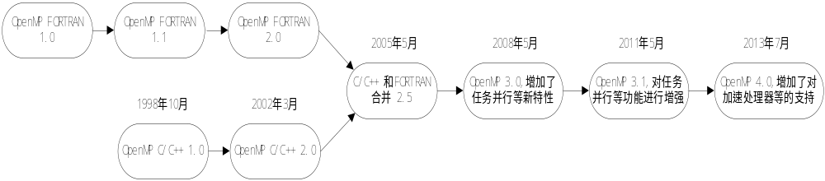
发展历史

Slide 10
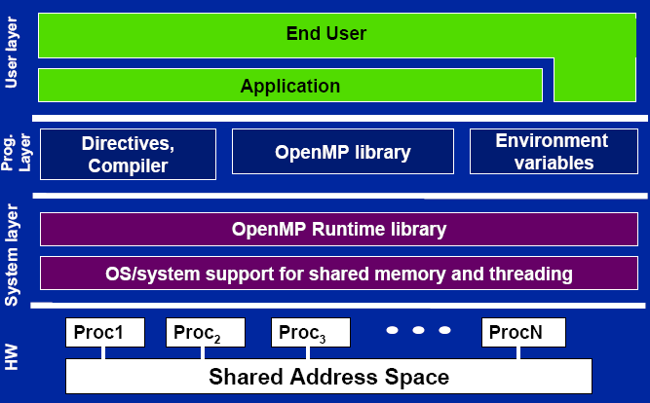
OpenMP 解决方案栈
Notes:
This is the Solution Stack for OpenMP. The first layer is hardware for OpenMP. It is not Meant for distributed memory parallel systems. The OpenMP provides API for shared memory system. The second layer is system layer, it includes operation system to support for shared memory and threading. Openmp runtime library can running on this layer. OpenMP programs accomplish parallelism exclusively through the use of threads. A thread of execution is the smallest unit of processing that can be scheduled by an operating system. The idea of a subroutine that can be scheduled to run autonomously might help explain what a thread is. Threads exist within the resources of a single process. Without the process, they cease to exist. Typically, the number of threads match the number of machine processors/cores. However, the actual use of threads is up to the application. The third layer is programming layer for programmer, it provide directives, openmp library, and environment variables. User can use the openmp compiler and corresponding tools to code.
The OpenMP API is comprised of three distinct components. As of version 3.1, There are 20 compiler directives, and 32 runtime library routines, and 9 Environment Variables. The application developer decides how to employ these components. In the simplest case, only a few of them are needed. Implementations differ in their support of all API components. For example, an implementation may state that it supports nested parallelism, but the API makes it clear that may be limited to a single thread - the master thread.

Slide 11
OpenMP并行编程模式
  OpenMP是基于线程的并行编程模型。
  OpenMP采用Fork-Join并行执行方式：
    OpenMP程序开始于一个单独的主线程（Master Thread），然后主线程一直串行执行，直到遇见第一个并行域(Parallel Region)，然后开始并行执行并行区域。其过程如下：
      Fork:主线程创建一个并行线程队列，然后，并行域中的代码在不同的线程上并行执行；
      Join:当并行域执行完之后，它们或被同步或被中断，最后只有主线程在执行。

Slide 12
OpenMP程序并行执行模型
F
O
R
K
J
I
O
N
F
O
R
K
J
I
O
N
Master
thread
串行部分
并行域
串行部分
并行域
串行部分

Slide 13

OpenMP 存储模型

Slide 14
OpenMP存储模型
x = 2;
#pragma omp parallel num_threads(2) shared(x)
{
if (omp_get_thread_num() == 0) {
x = 5;
} else {
printf("1: Thread# %d: x = %d\n", omp_get_thread_num(),x );
}
#pragma omp barrier
if (omp_get_thread_num() == 0) {
printf("2: Thread# %d: x = %d\n", omp_get_thread_num(),x );
} else {
printf("3: Thread# %d: x = %d\n", omp_get_thread_num(),x );
}
}

Slide 15
支持条件编译
int main()
{
# ifdef _OPENMP
printf("Compiled by an OpenMP-compliant implementation.\n");
# endif
return 0;
}

Slide 16
简单的”Hello, world”OpenMP并行程序
/* 用OpenMP/C编写Hello World代码段 */
#include <omp.h>
int main(int argc, char *argv[])
{
int nthreads,tid;
char buf[32];
/* Fork a team of threads */
#pragma omp parallel private(nthreads,tid)
{
tid = omp_get_thread_num(); /* Obtain and print thread id */
printf("Hello, world from OpenMP thread %d\n", tid);
if (tid == 0) /*Only master thread does this */
{
nthreads = omp_get_num_threads();
printf(" Number of threads %d\n",nthreads);
}
}
return 0;
}
Notes:
首先给出一个例子和他的编译及执行流程.This example is to Write a multithreaded program where each thread prints “hello”. The master thread print the number of thread. We need to include openmp header file. This is End of the Parallel region. This is the runtime library to return thread id. This is the runtime library to return the number of thread.

Slide 17
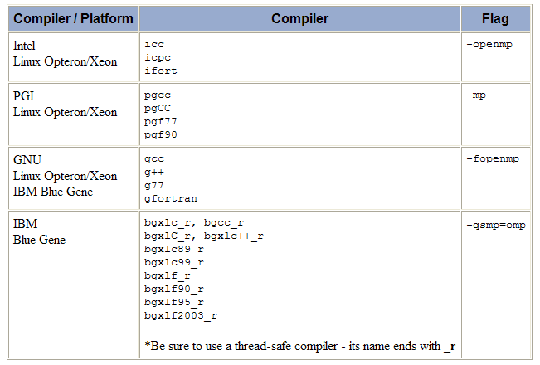
OpenMP编译器

Slide 18
  编译
icc -openmp –o HelloWorld HelloWorld.c
  执行
./HelloWorld
  运行结果：
Hello World from OpenMP thread 2
Hello World from OpenMP thread 0
Number of threads 4
Hello World from OpenMP thread 3
Hello World from OpenMP thread 1

Slide 19
OpenMP程序结构
基于Fortran语言的OpenMP程序结构
PROGRAM PROG_NAME
INTEGER VAR1, VAR2 ,VAR3
……….
!$OMP PARALLEL PRIVATE(VAR1, VAR2) SHARED(VAR3)
……….
!$OMP END PARALLEL
……
END

Slide 20
基于C/C++语言的OpenMP程序结构
#include<omp.h>
main(){
int var1, var2, var3;
……..
#pragma omp parallel private(var1, var2) shared(var 3)
{
………….
}
……………
}

Slide 21
OpenMP的制导指令有以下一些：
parallel 用在一个代码段之前，表示这段代码将被多个线程并行执行
for 用于for循环之前，将循环分配到多个线程中并行执行，必须保证每次循环之间无相关性。
parallel for parallel 和 for语句的结合，也是用在一个for循环之前，表示for循环的代码将被多个线程并行执行。
sections 用在可能会被并行执行的代码段之前
parallel sections parallel和sections两个语句的结合
critical 用在一段代码临界区之前
single 用在一段只被单个线程执行的代码段之前，表示后面的代码段将被单线程执行
barrier，用于并行区内代码的线程同步，所有线程执行到barrier时要停止直到所有线程都执行到barrier时才继续往下执行。
Atomic 用于指定一块内存区域被制动更新
Master 用于指定一段代码块由主线程执行
Ordered 用于指定并行区域的循环按顺序执行
threadprivate 用于指定一个变量是线程私有

Slide 22
OpenMP的子句有以下一些：
private, 指定每个线程都有它自己的变量私有副本。
firstprivate，指定每个线程都有它自己的变量私有副本，并且变量要被继承主线程中的初值。
lastprivate，主要是用来指定将线程中的私有变量的值在并行处理结束后复制回主线程中的对应变量。
reduction，用来指定一个或多个变量是私有的，并且在并行处理结束后这些变量要执行指定的运算。
nowait，忽略指定中暗含的等待
num_threads，指定线程的个数
schedule，指定如何调度for循环迭代
shared，指定一个或多个变量为多个线程间的共享变量
ordered，用来指定for循环的执行要按顺序执行
copyprivate，用于single指导中的指定变量广播到并行区中其它线程
copyin，用来指定一个threadprivate的变量的值要用主线程的值进行初始化。
default，用来指定并行处理区域内的变量的使用方式，缺省是shared

Slide 23
OpenMP除上述指令外，还有一些库函数，下面列出几个常用的库函数：
omp_get_num_procs, 返回运行本线程的多处理机的处理器个数。
omp_get_num_threads, 返回当前并行区域中的活动线程个数。
omp_get_thread_num, 返回线程号
omp_set_num_threads, 设置并行执行代码的线程个数
omp_init_lock, 初始化一个简单锁
omp_set_lock， 上锁操作
omp_unset_lock， 解锁操作，要和omp_set_lock函数配对使用。
omp_destroy_lock， omp_init_lock函数的配对操作函数，关闭一个锁

Slide 24
OpenMP编译制导

Slide 25
编译制导
OpenMP的并行化是通过使用嵌入到C/C++或Fortran源代码中的编译制导语句来实现。
编译制导是对程序设计语言的扩展。
通过对串行程序添加制导语句实现并行化。
支持并行区域、工作共享、同步等。
支持数据的共享和私有化。
支持增量并行。

Slide 26
制导语句格式
编译制导语句由下列几部分组成：
制导标识符 （ !$OMP 、 #pragma omp ）
制导名称（parallel，DO/for，section等）
子句（private, shared, reduction, copyin等）
格式：制导标识符 制导名称 [Clause，]

Slide 27
编译制导标识
制导是特殊的、仅用于特定编译器的源代码。
制导由一个位于行首的标识加以区分。
OpenMP 制导标识:
  Fortran:
  !$OMP (or C$OMP or *$OMP)
  C/C++:
  #pragma omp

Slide 28
并行域制导
一个并行域就是一个能被多个线程并行执行的程序段
Fortran：
！$OMP PARALLEL [clauses]
BLOCK
！$OMP END PARALLEL
C/C++：
#pragma omp parallel [clauses]
{
BLOCK
}
说明:
在并行域结尾有一个隐式同步（barrier）。
子句（clause）用来说明并行域的附加信息。
在Fortran语言中，子句间用逗号或空格分隔； C/C++子句间用空格分开。

Slide 29
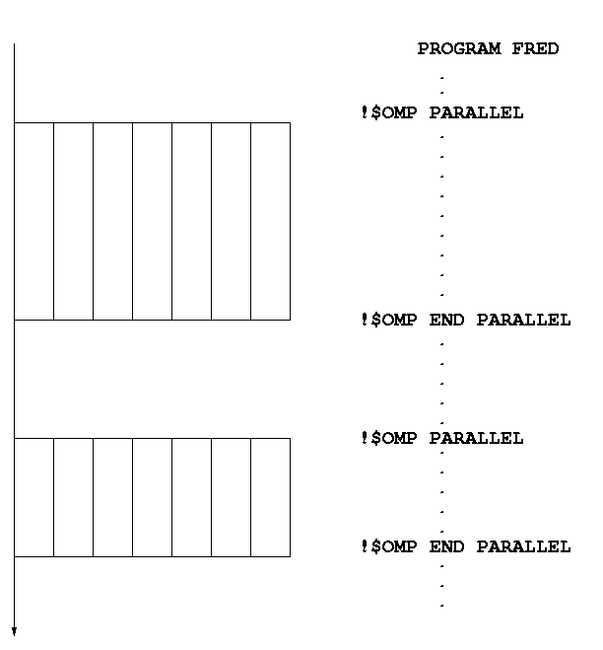
并行域结构：例图
Master thread
Threads
barrier
Master thread
Threads
barrier
Master thread

Slide 30
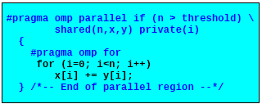
if子句

Slide 31
shared 和private子句
并行域内的变量，可以通过子句说明为公有或私有;
在编写多线程程序时，确定哪些数据的公有或私有非常重要：影响程序的性能和正确性
Fortran：
SHARED(list)
PRIVATE(list)
DEFAULT(SHARED|PRIVATE|NONE)
C/C++：
shared(list)
private(list)
default(shared|private|none)

Slide 32
例：每个线程初始共享数组的一列
！$OMP PARALLEL DEFAULT(NONE）, PRIVATE（I, MYID),
！$OMP & SHARED(a, n)
myid=omp_get_thread_num()+1
do i=1, n
a(i, myid)=1.0
end do
！$OMP END PARALLEL
说明：如何决定哪些变量是共享哪些是私有？
  通常循环变量、临时变量、写变量一般是私有的；
  数组变量、仅用于读的变量通常是共享的。默认时为公有。
0
1
2
3
i

Slide 33
并行域结构：reduction子句
归约用来从相关的操作（+,*,max或min等）中产生一个单一值；
OpenMP提供了reduction子句。
Fortran：REDUCTION(op:list)
C/C++: reduction(op:list)
例子：将一组数值归约求和
sum=0;
$OMP PARALLEL REDUCTION(+: sum), PRIVATE(i,myid)
myid=omp_get_thread_num()+1
do i= 1, n
sum=sum+a(i, myid)
end do
$OMP END PARALLEL
说明：
在reduction子句中，编译器为每个线程创建变量sum的私有副本。当循环完成后，将这些值加在一起并把结果放到原始的变量sum中;
数组、指针和引用类型不能出现在list;
Reduction中的op操作必须满足算术结合律和交换律。

Slide 34

计算Pi值
/* Seriel Code */
static long num_steps = 100000;
double step;
void main ()
{ int i; double x, pi, sum = 0.0, start_time,end_time;
step = 1.0/(double) num_steps;
start_time=clock();
for (i=1;i<= num_steps; i++){
x = (i-0.5)*step;
sum = sum + 4.0/(1.0+x*x);
}
pi = step * sum;
end_time=clock();
printf(“Pi=%f\n Running time \n”, pi, end_time-start_time);
}

Slide 35
并行域并行（SPMD并行模式）
#include <omp.h>
static long num_steps = 100000; double step;
#define NUM_THREADS 4
void main ()
{ int i ; double pi, sum[NUM_THREADS] , start_time, end_time ;
step = 1.0/(double) num_steps;
omp_set_num_threads(NUM_THREADS) ;
start_time=omp_get_wtime();
#pragma omp parallel private(i)
{ int id; double x;
id = omp_get_thread_num();
for (i=id, sum[id]=0.0;i< num_steps; i=i+NUM_THREADS){
x = (i+0.5)*step; sum[id] += 4.0/(1.0+x*x);
}
}
for(i=0, pi=0.0;i<NUM_THREADS;i++) pi += sum[i] * step;
end_time=omp_get_wtime();
printf(“Pi=%f\n Running time %f \n”, pi, end_time-start_time);
}

Slide 36
任务划分并行制导
制导可以出现在并行域内部，并表明任务如何在多个线程间分配，OpenMP任务划分制导包括：
      并行DO/for循环制导
      并行SECTIONS制导
      SINGLE和MASTER制导
      其它制导

Slide 37
并行DO/for循环制导
并行DO/for循环制导用来将循环划分成多个块，并分配给各线程并行执行。
Fortran：
！$OMP DO[clauses]
DO 循环
！$OMP END DO
C/C++：
#pragma omp for [clauses]
for 循环
说明：
并行DO/for循环有时需要PRIVATE和FIRSTPRIVARE子句；
循环变量是私有的。

Slide 38
可以将并行域和DO/for制导结合成单一的简单形式
Fortran：
！$OMP PARALLEL [clauses]
！$OMP DO[clauses]
循环体
！$OMP END DO
！$OMP END PARALLEL
合并后形式：
！$OMP PARALLEL DO[clauses]
循环体
！$OMP END PARALLEL DO
同样地，C/C++：合并后形式
#pragma omp parallel for [clauses]
{
循环体
}

Slide 39
并行DO/for循环制导：调度子句SCHEDULE
该子句给出迭代循环划分后的块大小和线程执行的块范围
Fortran:
SCHEDULE（kind[, chunksize]）
C/C++：
schedule (kind[, chunksize]）
其中：kind为STATIC, DYNAMIC或RUNTIME
chunksize是一个整数表达式
例如：
！$ OMP DO SCHEDULE （DYNAMIC，4）
循环体
！$ OMP DO

Slide 40
  子句说明
  schedule (STATIC [, chunksize]） :
省略chunksize，迭代空间被划分成（近似）相同大小 的区域，每个线程被分配一个区域；
如果chunksize被指明，迭代空间被划分为chunksize大小，然后被轮转的分配给各个线程
  例如：假如线程数为4
schedule(static)
T0 T1 T2 T3
1 40
schedule(static, 4)
T0 T1 T2 T3 T0 T1 T2 T3 T0 T1
1 40

Slide 41

并行DO/for循环制导：调度子句SCHEDULE
schedule (DYNAMIC [, chunksize]） :
  划分迭代空间为chunksize大小的区间，然后基于先来先服务方式分配给各线程；
  当省略chunksize时，其默认值为1。
schedule (GUIDED [, chunksize]）
  类似于DYNAMIC调度，但区间开始大，然后迭代区间越来越少，循环区间的划分是基于类似下列公式完成的（不同的编译系统可能不同）：
  其中N是线程个数，S_{k}表示第k块的大小，R_{k}是剩余下未被调度的循环迭代次数。
  chunksize说明最小的区间大小。当省略chunksize时，其默认值为1。
schedule (RUNTIME）
  调度选择延迟到运行时，调度方式取决于环境变量OMP_SCHEDULE的值，例如：
  export OMP_SCHEDULE=“DYNAMIC, 4”；
  使用 RUNTIME时，指明chunksize是非法的；

Slide 42
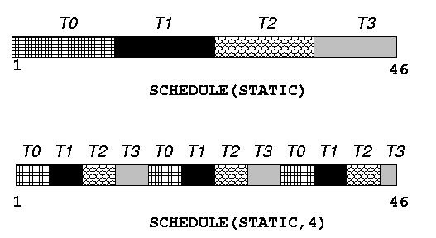
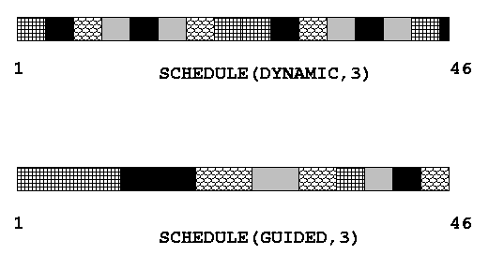
调度子句SCHEDULE例图

Slide 43
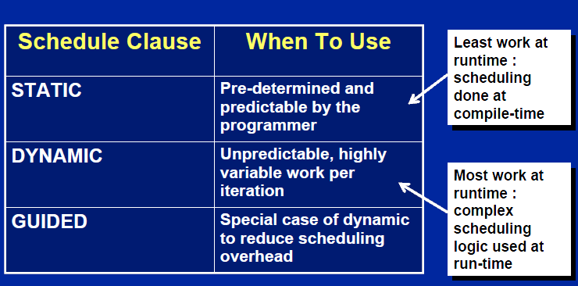
调度子句
Notes:
For static, the programmer can pre-determine. Least work at runtime, scheduling is done at compile-time. Dynamic is unpredictable, highly variable work per iteration. Most work is at runtime using complex scheduling logic. Guided is a special case of dynamic to reduce scheduling overhead.

Slide 44
使用for循环制导计算pi值
#include <omp.h>
#define NUM_THREADS 4
static long num_steps = 100000; double step;
int main ()
{ int i,id; double x, pi, sum[NUM_THREADS];
step = 1.0/(double) num_steps;
omp_set_num_threads(NUM_THREADS);
#pragma omp parallel private(x, id)
{
id = omp_get_thread_num(); sum[id] = 0;
#pragma omp for
for (i=0;i< num_steps; i++){
x = (i+0.5)*step;
sum[id] += 4.0/(1.0+x*x);
}
}
for(i=0, pi=0.0;i<NUM_THREADS; i++) pi += sum[i] * step;
return 0;
}

Slide 45
支持随机访问循环
#include <vector>
void iterator_example()
{
std::vector<int> vec(23);
std::vector<int>::iterator it;
#pragma omp parallel for default(none) shared(vec)
for (it = vec.begin(); it < vec.end(); it++)
{
// do work with *it //
}
}

Slide 46
使用带reduction子句的for循环制导
#include <omp.h>
#define NUM_THREADS 4
static long num_steps = 100000; double step;
int main ()
{ int i,id; double x, pi, sum, start_time, end_time;
step = 1.0/(double) num_steps;
omp_set_num_threads(NUM_THREADS) ;
start_time=omp_get_wtime();
#pragma omp parallel private(x, id)
{ id = omp_get_thread_num();
#pragma omp for private(x) reduction(+:sum)
for (i=0;i< num_steps; i++){
x = (i+0.5)*step;
sum += 4.0/(1.0+x*x);
}
}
end_time=omp_get_wtime(); pi=sum*step;
return 0;
}

Slide 47
数据竞争问题
下面的循环无法正确执行：
#pragma omp parallel for
for(k=0;k<100;k++)
{ x=array[k]；
array[k]=do_work(x);
}
正确的方式：
直接声明为私有变量
#pragma omp parallel for private(x)
for(k=0;k<100;k++)
{ x=array[k]；
array[k]=do_work(x);
}
在parallel结构中声明变量，这样的变量是私有的。
#pragma omp parallel for
for(k=0;k<100;k++)
{
int x;
x=array[k]；
array[k]=do_work(x);
}

Slide 48
SECTIONS制导：任务分配区
任务分配区(work-sharing sections)可以使OpenMP编译器和运行时库将应用程序中标出的结构化块（block）分配到并行区域的一组线程上
Fortran:
！$OMP SECTIONS[clauses]
[！$OMP SECTION]
block
[！$OMP SECTION
block ]
…………
！$OMP END SECTIONS
C/C++:
$pragma sections[clauses]
{
[ $pragma section]
block
[ $pragma section
block ]
…………………..
}

Slide 49
说明：
各结构化块在各线程间并行执行：
结构化块的数量少于线程个数？？；
结构化块的数量大于线程个数？？。
sections制导可以带有PRIVATE、 FIRSTPRIVATE和其它子句；
每个section必须包含一个结构体。
将并行域和SECTIONS制导结合成单一的简单形式：
Fortran:
$OMP PARALLEL SECTIONS[clauses]
…….
$OMP END PARALLEL SECTIONS
C/C++:
$pragma parallel sections[clauses]
…….
$pragma end parallel sections

Slide 50
并行SECTIONS制导:例句
！$OMP PARALLEL
！$OMP DO
循环体
！$OMP END DO
！$OMP SECTIONS
！$OMP SECTION
call init(x)
！$OMP SECTION
call init(y)
！$OMP SECTION
call init(z)
！$OMP END SECTIONS
！$OMP END PARALLEL
假如有4个线程
迭代块1
迭代块2
迭代块3
迭代块4
init(x)
init(y)
init(z)
idle

Slide 51
SINGLE制导
SINGLE制导：
Fortran:
!OMP SINGLE [clauses]
block
!OMP END SINGLE
C/C++:
#pragma omp single [clauses]
{
structure block
}
说明：
结构体代码仅由一个线程执行；并由首先执行到该代码的线程执行；其它线程等待直至该结构块被执行完
例子
#pragma omp parallel
{
setup(x);
#pragma omp single
{
input(y);
}
work(x,y);
}

Slide 52
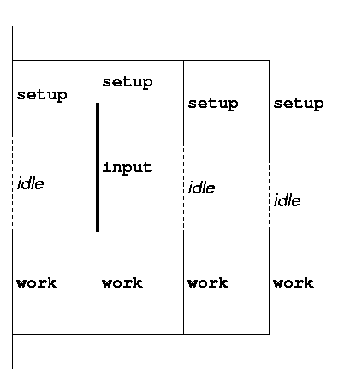
SINGLE制导：例图
#pragma omp parallel
{
setup(x);
#pragma omp single
{
input(y);
}
work(x,y);
}

Slide 53
ordered制导
指定循环按照迭代顺序执行
一个迭代只能执行一个ordered制导区域
void work(int k){
#pragma omp ordered
printf(" %d\n", k);
}
void a24(int lb, int ub, int stride){
int i;
#pragma omp parallel for ordered schedule(dynamic)
for (i=lb; i<ub; i+=stride)
work(i);
}
int main(){
a24(0, 100, 5);
return 0;
}

Slide 54
MASTER制导
MASTER制导
Fortran:
!OMP MASTER [clauses]
block
!OMP END MASTER
C/C++:
#pragma omp master [clauses]
block
说明：
结构体代码仅由主线程执行；其它线程跳过并继续执行；通常用于I/O；

Slide 55
BARRIER制导
BARRIER是OpenMP用于线程同步的一种方法
Fortran:
!$ OMP BARRIER
C/C++：
#pragma omp barrier
说明：
  在所有的线程到达之前，没有线程可以提前通过一个barrier；
  在DO/FOR、SECTIONS和SINGLE制导后，有一个隐式barrier 存在；
  要么所有线程遇到barrier；要么没有线程遇到barrier，否则会出现死锁。

Slide 56
例子
! $OMP PARALLEL PRIVATE(i, myid, neighb)
myid=omp_get_thread_num()
neighb=myid-1
if (myid .eq. 0) neighb=omp_get_num_threads()-1
………
a(myid)=a(myid)*3.5
! $ OMP BARRIER
b(myid)=a(neighb)+c
…………
! $ OMP END PARALLEL

Slide 57
NOWAIT 子句
Nowait子句可以除去隐藏在循环、SECTIONS或并行区后的同步
Fortran：
！OMP DO
do loop
！ OMP END DO NOWAIT
C/C++：
#pragma omp for nowait
for loop
SECTIONS制导和SINGLE制导有类似形式
说明：
使用NOWAIT时要特别小心，有可能导致不可确定的bug；

Slide 58
在有些地方使用NOWAIT可能是好的代码形式，并且显式的使用BARRIERS
例子：两个循环间没有依赖性
！$OMP PARALLEL
！$ OMP DO
do j=1, n
…….
! $ OMP END DO NOWAIT
！$ OMP DO
do j=1, n
…….
! $ OMP END DO NOWAIT
！OMP END PARALLEL

Slide 59
int i;
#pragma omp parallel
{
#pragma omp for schedule(static) nowait
for (i=0; i<n; i++)
c[i] = (a[i] + b[i]) / 2.0;
#pragma omp for schedule(static) nowait
for (i=0; i<n; i++)
z[i] = sqrt(c[i]);
#pragma omp for schedule(static) nowait
for (i=1; i<=n; i++)
y[i] = z[i-1] + a[i];
}

Slide 60
保存共享变量：CRITICAL制导
CRITICAL（临界段）可以保护共享变量的更新，避免数据竞争，制导内的代码段仅能有一个线程执行
Fortran：
!$OMP CRITICAL [(name)]
block
!$OMP END CRITICAL [(name)]
C/C++:
#pragma omp critical [(name)]
structure block
说明
Critical制导在某一时刻仅能被一个线程执行；
Critical制导可用来保护对共享变量的修改；
在Fortran中，前后两个name必须一致；
如果name被省略,一个空（null）的name被假定。

Slide 61
例：下面使用了一个未命名的临界段。
#pragma omp critical
{
if(max<new_value) max=new_value
}
下面使用了一个命名的临界段。
#pragma omp critical (maxvalue)
{
if(max<new_value) max=new_value
}
使用命名临界段时，应用程序可以有多个临界段
线程将会在critical 临界区入口等待,直到没有其它线程执行相同名字的临界区

Slide 62
通过private子句和critical 制导计算pi值
#include <omp.h>
static long num_steps = 100000; double step;
#define NUM_THREADS 4
void main ()
{ int i, id; double x, sum, pi=0.0,start_time, end_time;
step = 1.0/(double) num_steps;
omp_set_num_threads(NUM_THREADS)
start_time=omp_get_wtime();
#pragma omp parallel private (x, sum,i)
{ id = omp_get_thread_num();
for (i=id,sum=0.0;i< num_steps;i=i+NUM_THREADS){
x = (i+0.5)*step; sum += 4.0/(1.0+x*x);
}
#pragma omp critical
pi += sum*step;
}
end_time=omp_get_wtime();
}

Slide 63
共享变量：ATOMIC制导
ATOMIC编译制导表明一个特殊的存储单元只能原子的更新，而不允许让多个线程同时去写
主要用来保证操作被安全的执行。
Fortran:
! $OMP ATOMIC
statement
C/C++：
#pragma omp atomic
statement
说明
在fortran中，statement必须是下列形式之一：
x=x op expr、 x=expr op x 、x=intr(x, expr)或x=intr(expr，x)。
其中： op是+、- 、 * 、/ 、.and. 、 .or. 、.eqv. 、或.neqv. 之一；
intr是MAX 、 min 、 IAND 、 IOR或IEOR之一。

Slide 64
在C/C++中，statement必须是下列形式之一：
x binop=expr、
x++ 、 x-- 、 ++x 、 或--xx 。
其中：binop是二元操作符：+、- 、 * 、 / 、& 、 ^ 、 << 或 >>之一。
ATOMIC编译指导的好处是允许并行的更新数组内的不同元素；而使用临界制导时数组元素的更新是串行的；
无论何时，当需要在更新共享存储单元的语句中避免数据竞争，应该先使用atomic，然后再使用临界段。

Slide 65
#pragma omp parallel for shared(x, y, index, n)
for (i=0; i<n; i++) {
#pragma omp atomic
x[index[i]] += work1(i);
y[i] += work2(i);
}

Slide 66
FLUSH制导
FLUSH语句是用来确保执行中存储器中的数据一致的同步点。保证一个变量从内存中的读/写
Fortran:
!$OPM FLUSH[(list)]
C/C++:
#prgma omp flush [(list)]
Notes:
For pointers in the list, note that the pointer itself is flushed, not the object it points to.

Slide 67
FLUSH制导
Barrier
Parallel、critical、ordered的入口和退出
omp_set_lock和omp_unset_lock
omp_test_lock, omp_set_nest_lock, omp_unset_nest_lock和omp_test_nest_lock
Atomic中的变量

Slide 68
flag=0;
#pragma omp parallel sections
{
#pragma omp section
{
fill_rand(N,A);
#pragma omp flush
flag=1;
#pragma omp flush(flag)
}
#pragma omp section
{
#pragma omp flush(flag)
while(flag!=1){
#prgma omp flush(flag)
}
#pragma omp flush
sum = Sum_array(N,A);
}
}

Slide 69
firstprivate子句
该子句使并行域内私有变量的初始值通过主线程的值初始化。
格式：
firstprivate(变量列表)
例：
x[0]=10；
for(i=0;i<n;i++){
for(j=1;j<4;j++)
x[j]=i+x[j-1]；
y[i]=x[1]-x[3];
}
x[0]=10；
#pragma omp parallel for private(j) firstprivate(x)
for(i=0;i<n;i++){
for(j=1;j<4;j++)
x[j]=i+x[j-1]；
y[i]=x[1]-x[3];
}

Slide 70
lastprivate子句
该子句将使得DO/for循环制导内私有变量的最后值赋值给主线程的变量。
for(i=0;i<n;i++){
x[0]=1.0;
for(j=1;j<4;j++)
x[j]=x[j-1]*(i-1);
sum_of_power=x[0]+x[1]+X[2]+X[3];
}
n_cube=x[3];
#pragma omp parallel for private(j) lastprivate(x)
for(i=0;i<n;i++){
x[0]=1.0;
for(j=1;j<4;j++)
x[j]=x[j-1]*(i-1);
sum_of_power=x[0]+x[1]+X[2]+X[3];
}
n_cube=x[3];

Slide 71
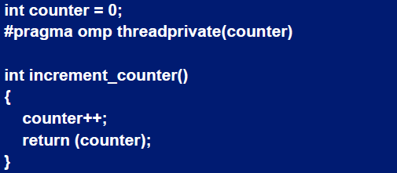
Threadprivate指导
Notes:
Makes global data private to a thread
Fortran: COMMON blocks
C: File scope and static variables, static class members
Different from making them PRIVATE with PRIVATE global variables are masked.
THREADPRIVATE preserves global scope within each thread
Threadprivate variables can be initialized using COPYIN or at time of definition (using language defined initialization capabilities)

Slide 72
copyin子句
将主线程的threadprivate变量广播给其它线程的threadprivate变量
#include <omp.h>
float* work;
int size;
float tol;
#pragma omp threadprivate(work,size,tol)
void build()
{
int i;
work = (float*)malloc( sizeof(float)*size );
for( i = 0; i < size; ++i ) work[i] = tol;
}
void a36( float t, int n )
{
tol = t;
size = n;
#pragma omp parallel copyin(tol,size)
{
build();
}
}

Slide 73
copyprivate子句
#include <omp.h>
float x, y;
#pragma omp threadprivate(x, y)
void init(float a, float b ) {
#pragma omp single copyprivate(a,b,x,y)
{
scanf("%f %f %f %f", &a, &b, &x, &y);
}
}

Slide 74
collapse
!$omp do private(j,k) collapse(2) lastprivate(jlast, klast)
do k = 1,2
do j = 1,3
jlast=j
klast=k
enddo
enddo
!$omp end do
!$omp single
print *, klast, jlast
!$omp end single

Slide 75
!$omp parallel num_threads(2)
!$omp do collapse(2) ordered private(j,k) schedule(static,3)
do k = 1,3
do j = 1,2
!$omp ordered
print *, omp_get_thread_num(), k, j
!$omp end ordered
call work(a,j,k)
enddo
enddo
!$omp end do
!$omp end parallel
0 1 1
0 1 2
0 2 1
1 2 2
1 3 1
1 3 2
必须有collapse(2)

Slide 76
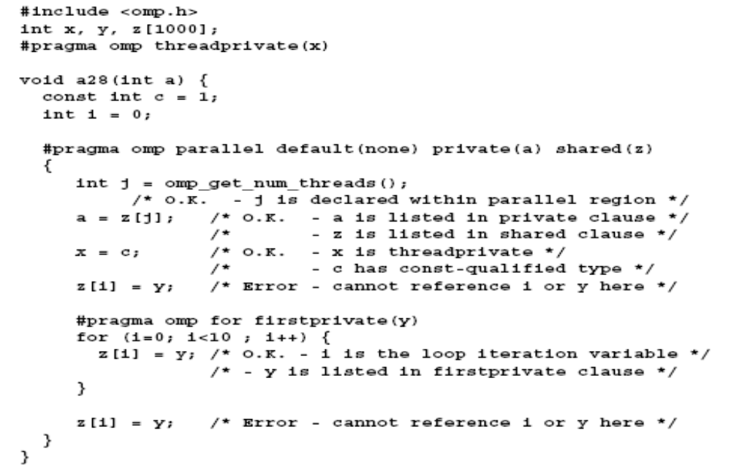
default子句
c/c++
  default(shared | none)
fortran
  default(private | firstprivate | shared | none)

Slide 77
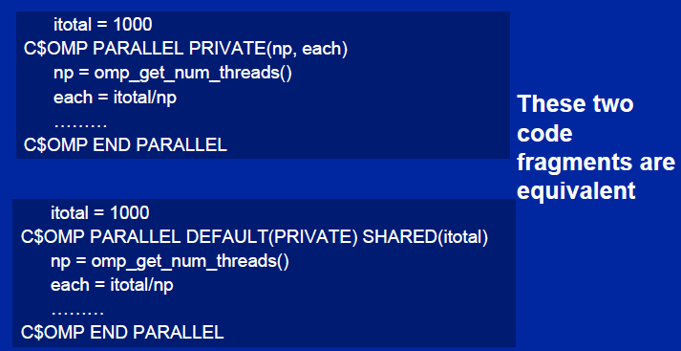
default子句
Notes:
In the first example, the default storage attribute is shared. so the var itotal is shared in parallel region. Np and each are private using private clause in parallel region. In the second example, the default storage attribute is set to private. So the var np and each are private. the var itotal is shared using shared clause in parallel region. These two code fragments are equivalent.

Slide 78
任务并行
#pragma omp task [clause[[,] clause] ...] new-line
structured-block
#pragma omp taskwait newline

Slide 79
数据属性
int a;
void foo ()
{
int b, c;
#pragma omp parallel private(b)
{
int d;
#pragma omp task
{
int e;
}
}
}

Slide 80
task使用
struct node {
struct node *left;
struct node *right;
};
extern void process(struct node *);
void traverse( struct node *p ) {
if (p->left)
#pragma omp task // p is firstprivate by default
traverse(p->left);
if (p->right)
#pragma omp task // p is firstprivate by default
traverse(p->right);
process(p);
}

Slide 81
struct node {
struct node *left;
struct node *right;
};
extern void process(struct node *);
void traverse( struct node *p ) {
if (p->left)
#pragma omp task // p is firstprivate by default
traverse(p->left);
if (p->right)
#pragma omp task // p is firstprivate by default
traverse(p->right);
#pragma omp taskwait
process(p);
}

Slide 82
Run-Time routines

Slide 83
运行库函数
OpenMP标准定义了一个应用程序编程接口来调用库中的多个函数。
有时需要得到线程数和线程号，这在控制不同线程执行不同的功能代码时特别有用。
得到线程队列中的线程数
Fortran:
interger function OMP_GET_NUM_THREADS ()
C/C++:
#include<omp.h>
int omp_get_num_threads()

Slide 84
得到执行线程的线程号：
Fortran:
Interger function OMP_GET_THREAD_NUM ()
C/C++:
#include<omp.h>
int omp_get_thread_num()

Slide 85
设定执行线程的数量
使用运行库函数：
Fortran:
routine OMP_SET_NUM_THREADS ( )
C/C++:
#include<omp.h>
omp_set_num_threads()
在制导语句中通过 NUM_THREADS设定。
通过环境变量OMP_NUM_THREADS 设定。

Slide 86
OMP_GET_NUM_PROCS
得到处理器数
Fortran
  INTEGER FUNCTION OMP_GET_NUM_PROCS()
C/C++
  #include <omp.h>
  int omp_get_num_procs(void)
Notes:
This function Returns the number of processors that are available to the program.

Slide 87
时间函数
return current wall clock time (relative to arbitrary origin)
Fortran:
DOUBLE PRECISION FUNCTION OMP_GET_WTIME()
C/C++:
double omp_get_wtime(void);
return clock precision
Fortran:
DOUBLE PRECISION FUNCTION OMP_GET_WTICK()
C/C++:
double omp_get_wtick(void);
Notes:
The routines support a portable wall clock timer. The omp_get_wtime routine returns elapsed wall clock time in seconds. The omp_get_wtick routine returns the precision of the timer used by omp_get_wtime. The omp_get_wtick routine returns a value equal to the number of seconds between successive clock ticks of the timer used by omp_get_wtime.

Slide 88
OMP_SET_DYNAMIC
设置程序能否动态调节线程数
Fortran
  SUBROUTINE OMP_SET_DYNAMIC(scalar_logical_expression)
C/C++
  #include <omp.h>
  void omp_set_dynamic(int dynamic_threads)
OMP_SET_DYNAMIC 优先于OMP_DYNAMIC环境变量.
Notes:
This function enables or disables dynamic adjustment of the number of threads available for execution of parallel regions. The default setting is implementation dependent. It must be called from a serial section of the program.

Slide 89
OMP_GET_DYNAMIC
获得当前程序动态线程调节是否启动
Fortran
  LOGICAL FUNCTION OMP_GET_DYNAMIC()
C/C++
  #include <omp.h>
  int omp_get_dynamic(void)
Notes & Restrictions:
  For Fortran, this function returns .TRUE. if dynamic thread adjustment is enabled, and .FALSE. otherwise.
  For C/C++, non-zero will be returned if dynamic thread adjustment is enabled, and zero otherwise.
Notes:
OMP_GET_DYNAMIC is Used to determine if dynamic thread adjustment is enabled or not. For Fortran, this function returns .TRUE. if dynamic thread adjustment is enabled, and .FALSE. otherwise. For C/C++, non-zero will be returned if dynamic thread adjustment is enabled, and zero otherwise.

Slide 90



#include <omp.h>
void main()
{ int num_threads;
omp_set_dynamic( 0 );
omp_set_num_threads( omp_get_num_procs() );
#pragma omp parallel
{ int id = omp_get_thread_num();
#pragma omp single
num_threads = omp_get_num_threads();
do_lots_of_stuff(id);
}
}
Notes:
To use a known, fixed number of threads in a program, (1) tell the system that you don’t want dynamic adjustment of the number of threads, Omp_Set_dynamic(0) disable dynamic adjustment of the number of threads (2) set the number of threads, omp_set_num_threads request as many threads as you have processors, (3) omp_get_num_threads protect this op since memory stores are not atomic, then save the number you got.

Slide 91
LOCK 例程
一个锁是一个特殊的变量，它被一个线程设定，而别的线程仅能在设定锁的线程解除锁后才能设定锁
Fortran:
Subroutine OMP_INIT_LOCK(VAR)
Subroutine OMP_SET_LOCK(VAR)
LOGICAL FUNCTION OMP_TEST_LOCK(VAR)
Subroutine OMP_UNSET_LOCK(VAR)
Subroutine OMP_DESTROY_LOCK(VAR)
其中变量是一个作为地址的整数

Slide 92
C/C++：
#include<OMP.h>
void omp_init_lock(omp_lock_t *lock);
void omp_set_lock(omp_lock_t *lock);
int omp_test_lock(omp_lock_t *lock);
void omp_unset_lock(omp_lock_t *lock);
void omp_detroy_lock(omp_lock_t *lock);

Slide 93
例子
call omp_init_lock(ilock)
!$OMP PARALLEL SHARED(ilock)
...
do while ( .not. omp_test_lock(ilock))
call do_something_else()
end do
call work()
call omp_unset_lock(ilock)
...
!$OMP END PARALLEL
call omp_detroy_lock(ilock)
说明：
锁在使用前需要进行初始化；不再使用时要撤销锁。

Slide 94
OpenMP环境变量

Slide 95
环境变量
OpenMP提供环境变量用来控制并行代码的执行
设定线程数环境变量：
例如：
1. OMP_NUM_THREADS：设定最大线程数。
export OMP_NUM_THREADS=4
2. OMP_SCHEDULE：设定DO/for循环调度方式环境变量。
export OMP_SCHEDULE=“DYNAMIC，4”
3. OMP_DYNAMIC：确定是否动态设定并行域执行的线程数，其值为FALSE或TRUE。
export OMP_DYNAMIC=TRUE

Slide 96
NUM_THREADS子句
在 OpenMP (Fortran 、 C/C++) 提供了 NUM_THREADS 子句设定线程数。
例子
!$OMP PARALLEL DO NUM_THREADS(4)
DO J = 1,N
A(I,J) = B(I,J)
!$OMP END DO
说明:
在NUM_THREADS中提供的值将取代环境变量OMP_NUM_THREADS 的值(或由 omp_set_num_threads()设定的值 )

Slide 97
设定线程个数子句:num_threads
num_threads子句用来指定并行域内使用线程的个数，随后的其它并行域不受此影响。
例：
#include"omp.h"
#include"stdio.h“
main()
{
omp_set_num_threads(4);
#pragma omp parallel num_threads(2)
printf(“my thead number is %d\n",omp_get_thread_num());
}
num_threads子句的优先权高于库例程omp_set_num_threads和环境变量NMP_NUM_THREADS。

Slide 98
OMP_PROC_BIND
OMP_PROC_BIND
  New with OpenMP 3.0. Enables or disables threads binding to processors. Valid values are TRUE or FALSE. For example: setenv OMP_PROC_BIND TRUE
  Implementation notes:
    Your implementation may or may not support this feature.
Notes:
OMP_DYNAMIC Enables or disables dynamic adjustment of the number of threads available for execution of parallel regions. Valid values are TRUE or FALSE. some implementations may or may not support this feature. OMP_PROC_BIND is New with OpenMP 3.0. it Enables or disables threads binding to processors. Valid values are TRUE or FALSE.

Slide 99
OpenMP并行注意的问题
数据竞争问题；
线程间同步；
并行执行的程序比例及其可扩展性；
在DO/for循环中插入OpenMP指导前，首先要解决的问题是检查并重构热点循环，确保没有循环迭代相关；
优良的并行算法和精心调试是好的性能的保证，糟糕的算法即使使用手工优化的汇编语言来实现，也无法获得好的性能；
创建在单核或单处理器上出色运行的程序同创建在多核或多处理器上出色运行的程序是不同的；
可以借助一些工具，例Intel VtuneTM性能分析工具，其提供了一个Intel线程监测器。
………………………

Slide 100
实例1：蒙特卡罗算法
利用蒙特卡罗算法计算半径为1单元的
球体体积：(下面为相应的串行代码)
#include<stdio.h>
#include<stdlib.h>
#include<time.h>
int main()
{
long long max=10000000;
long long i,count=0;
double x,y,z,bulk,start_time,end_time;
time_t t;
start_time=clock();
// 产生以当前时间开始的随机种子
srand((unsigned) time(&t));
for(i=0;i<max;i++)for(i=0i<max;i++)
{ x=rand(); x=x/32767;
y=rand(); y=y/32767;
z=rand(); z=z/32767;
if((x*x+y*y+z*z)<=1)
count++;
}
bulk=8*(double(count)/max);
end_time= clock();
printf(”Sphere bulk is %f \n“, bulk);
printf(“Running time is %f \n“,
end_time-start_time);
return 0;
}

Slide 101
OpenMP Parallel for with a reduction
#include <stdio.h>
#include <stdlib.h>
#include <time.h>
#include <omp.h>
int main()
{
long long max=10000000;
long long i,count=0;
double x,y,z,bulk,start_time,end_time;
time_t t;
start_time=omp_get_wtime();
//产生以当前时间开始的随机种子
srand((unsigned) time(&t));
#pragma omp parallel for private(x,y,z) reduction(+:count)
for(i=0;i<max;i++)
{x=rand(); x=x/RAND_MAX;
y=rand(); y=y/RAND_MAX;
z=rand(); z=z/RAND_MAX;
if((x*x+y*y+z*z)<=1)
count++;
}
bulk=8*(double(count)/max);
end_time=omp_get_wtime();
printf(”Sphere bulk is %f \n“, bulk);
printf(“Running time is %f \n“,
end_time-start_time);
return 0;
}

Slide 102
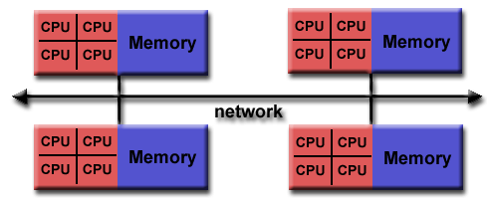
Hybrid MPI+OpenMP
Most modern high performance computing (HPC) systems are clusters of SMP nodes
Distributed Memory Parallization (DMP) on the node interconnect
Symmetric Multi-Processing (SMP) inside of each node
Notes:
As mentioned in the previous course, Most modern high performance computing (HPC) systems are clusters of SMP nodes. Distributed Memory Parallelization (DMP) on the node interconnect. Symmetric Multi-Processing (SMP) inside of each node

Slide 103
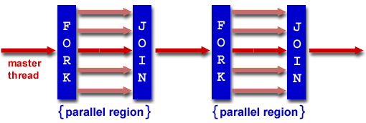
Hybrid MPI+OpenMP
Each MPI process spawns multiple OpenMP threads
rank0
mpirun
rank1
Notes:
This is the execution model of Hybrid MPI + OpenMP. Each MPI process spawns multiple OpenMP threads. MPI communication on the node interconnect. OpenMP inside of each SMP node.

Slide 104
Hybrid MPI+OpenMP
Could provide highest performance?
Advantages
  Could be effective utilizing heavyweight communications between nodes and lightweight threads within a node
  Less communication packets and uses larger communication packets than pure MPI on SMP Clusters
Disadvantages
  Very difficult to start with OpenMP and modify for MPI
  Very difficult to program, debug, modify and maintain
  Only people very experienced in both should use this mixed programming model
Notes:
For advantages, a fixed problem size, hybrid code will scale to higher processor counts before being overwhelmed by communication overhead. it Could be effective utilizing heavyweight communications between nodes and lightweight threads within a node. It reduce communication packets and uses larger communication packets than pure MPI on SMP Clusters. For disadvantages, it is Very difficult to start with OpenMP and modify for MPI. it is very difficult to program, debug, modify and maintain. Only people very experienced in both should use this

Slide 105
Hybrid MPI+OpenMP
#include <stdio.h>
#include <omp.h>
int main(int argc, char *argv[]) {
int iam = 0, np = 1;
#pragma omp parallel default(shared) private(iam, np)
{
np = omp_get_num_threads();
iam = omp_get_thread_num();
printf("Hello from thread %d out of %d\n", iam, np);
}
}
Notes:
This is the openmp version for hello world.

Slide 106
Hybrid MPI+OpenMP
#include <stdio.h>
#include <mpi.h>
int main(int argc, char *argv[]) {
int numprocs, rank, namelen;
char processor_name[MPI_MAX_PROCESSOR_NAME];
MPI_Init(&argc, &argv);
MPI_Comm_size(MPI_COMM_WORLD, &numprocs);
MPI_Comm_rank(MPI_COMM_WORLD, &rank);
MPI_Get_processor_name(processor_name, &namelen);
printf("Process %d on %s out of %d\n", rank,processor_name, numprocs);
MPI_Finalize();
}
Notes:
This is the mpi version for hello world.

Slide 107
Hybrid MPI+OpenMP
#include <stdio.h>
#include "mpi.h"
#include <omp.h>
int main(int argc, char *argv[]) {
int numprocs, rank, namelen;
char processor_name[MPI_MAX_PROCESSOR_NAME];
int iam = 0, np = 1;
MPI_Init(&argc, &argv);
MPI_Comm_size(MPI_COMM_WORLD, &numprocs);
MPI_Comm_rank(MPI_COMM_WORLD, &rank);
MPI_Get_processor_name(processor_name, &namelen);
#pragma omp parallel default(shared) private(iam, np)
{
np = omp_get_num_threads();
iam = omp_get_thread_num();
printf("Hello from thread %d out of %d from process %d out of %d on %s\n",
iam, np, rank, numprocs, processor_name);
}
MPI_Finalize();
}
Notes:
This is the hybrid version for helloworld.

Slide 108
Compile and Execution
mpicc -openmp test.c -o test -I/software/intel/include/ -L/software/intel/lib/intel64/
export OMP_NUM_THREADS=8

Slide 109
循环依赖（Loop Dependency）及其删除方法
了解循环依赖的好处
  OpenMP并行
  SIMD: Vectorization(MMX, SSE, SSE2)
  ILP: Instruction level parallelism
循环依赖包括
  流依赖（Flow Dependency）
  反依赖（Anti-Dependency）
  写依赖（Output Dependency）
  迭代内依赖（Intra-Iteration Dependency）

Slide 110
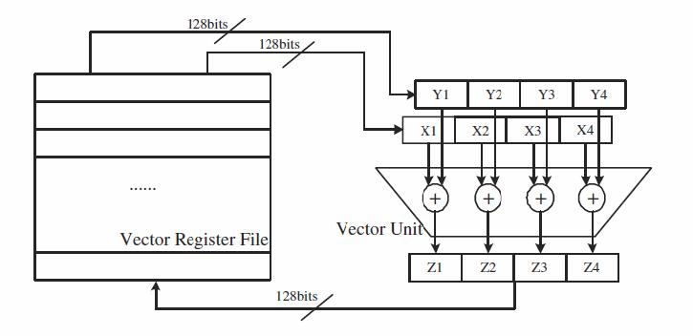
Loop vectorization transforms a program so that the same operation is performed at the same time on several vector elements
ldv vr1, addr1
ldv vr2, addr2
addv vr3, vr1, vr2
stv vr3, addr3
n
times
ld r1, addr1
ld r2, addr2
add r3, r1, r2
st r3, addr3
for (i=0; i<n; i++)
c[i] = a[i] + b[i];
n/4
times
32 bits
32 bits
Y1
X1
Scalar Unit
+
Vector Unit
Register File
…
Z1
32 bits

Slide 111
S000
for (i=0; i<n; i++)
c[i] = a[i] + b[i];
Intel Nehalem
Exec. Time scalar code: 6.1
Exec. Time vector code: 3.2
Speedup: 1.8
IBM Power 7
Exec. Time scalar code: 2.1
Exec. Time vector code: 1.0
Speedup: 2.1
32 bits
Y1
X1
Scalar Unit
+
Vector Unit
Register File
…
Z1
32 bits

Slide 112
流依赖（Flow Dependency）
跨迭代的写后读
for(j=1; j<MAX; j++){
A[j] = A[j-1];
}
A[1] = A[0];
A[2] = A[1];

Slide 113
反依赖（Anti-Dependency）
跨迭代的读后写
for (j=1; j<MAX; j++){
A[j] = A[j+1];
}
A[1] = A[2];
A[2] = A[3];

Slide 114
写依赖（Output Dependency）
跨迭代的写相关
for (j=1; j<MAX; j++){
A[j] = B[j];
A[j+1] = C[j];
}
A[1] = B[1];
A[2] = C[1];
A[2] = B[2];
A[3] = C[2];

Slide 115
迭代内依赖（Intra-Iteration Dependency）
一个迭代内的相关
会破坏ILP
可能被编译器自动删除
k = 1;
for (j=1 ; j<MAX; j++){
A[j] = A[j] + 1;
B[k] = A[k] + 1;
k = k + 2;
}
A[1] = A[1] + 1;
B[1] = A[1] + 1;

Slide 116
消除依赖
最好的选择
OpenMP并行化的先决条件
并不是所有的依赖都能被消除的
for (j=1; j<MAX; j++){
A[j] = A[j-1] + 1;
}
for (j=1; j<MAX; j++){
A[j] = A[0] + j;
}

Slide 117
归纳变量删除
一般是循环中, 其后续值形成一个算术级数的变量.除了循环控制变量以外的一些变量,也遵循与循环控制变量类似的模式.
用循环控制变量(j)来替换归纳变量
i1 = 0;
i2 = 0;
for (j=0; j<MAX; j++){
i1 = i1 + 1;
B[i1] = …;
i2 = i2 + j;
A[i2] = …;
}
for (j=0; j<MAX; j++){
B[j] = …;
A[(j*j + j)/2] = …;
}

Slide 118
Reduction 变量
通过结合操作来收集数组的数据并存入标量
for(j=0; j<MAX; j++)
sum = sum + c[j];
1.利用结合操作来计算部分和,或者局部最大值到私有空间
2.合并得到的部分结果到共享空间,此时需要注意同步

Slide 119
针对Reduction的优化
//Block Sum
for(p=0; p<NP; p++){
begin=p*MAX/NP;
end=((p+1)*MAX/NP)-1;
for(j=begin;j<end;j++)
prv_sum[p] += c[j];
}
//加锁
for(p=0;p<NP;p++)
sum += prv_sum[p];
//Vertical Sum
for(j=0; j<MAX; j+=VS){
sum[0] += c[j];
sum[1] += c[j+1];
…
}
for(v=0; v<VS; v++)
sum += sum[v];
OpenMP和SIMD支持自动reduction操作(例如累加等),但是对于求标准差等复杂操作需要上述手工方法进行.

Slide 120
Recurrence
do j=1,n
a(j) = a(j-1) + b(j)
enddo
类似循环, 当前迭代需要上一个迭代生成的数据
很难并行化

Slide 121
函数调用
for (j=0; j<MAX; j++){
compute(a[j], b[j]);
a[j][1] = sin(b[j]);
}
函数调用会阻止ILP优化
许多库函数调用可能不是线程安全的,需要查手册进行确认,比如
  内存分配
  随机数生成
  I/O函数
  ……

Slide 122
Loop相关的简单测试
反转循环的顺序,如果结果是没有变化,那么该循环是loop independence
需要注意归纳变量
for (j=0; j<MAX; j++){
……
}
For(j=MAX;j>=0;j--) {
……
}

Slide 123
向量化
Linux
  -vec-reportn
Intel诊断用编译器选项
  n=0: No diagnostic information
  n=1: (Default) loop successfully vectorized
  n=2: Loop not vectorized – and the reason why not
  n=3: Adds dependency information
  n=4: Reports only non-vectorized loops
  n=5: Reports only non-vectorized loops and add dependency info
Notes:
n=0不显示诊断信息。n=1只显示已向量化的循环（默认值）。n=2显示已向量化和未向量化的循环。n=3显示已向量化和未向量化的循环以及数据依赖信息。n=4只显示未向量化的循环。n=5显示未向量化的循环以及数据依赖信息。

Slide 124
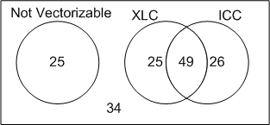
If after transforming the code, the compiler still fails to vectorize (or the performance of the generated code is poor), the only option is to program the vector extensions directly using intrinsics or assembly language.
Compiler Loops | XLC | ICC | GCC
Total | 159
Vectorized | 74 | 75 | 32
Not vectorized | 85 | 84 | 127
Average Speed Up | 1.73 | 1.85 | 1.30
Compiler Loops | XLC but not ICC | ICC but not XLC
Vectorized | 25 | 26

Slide 125
#define n 1024
__attribute__ ((aligned(16))) float a[n], b[n], c[n];
int main() {
for (i = 0; i < n; i++) {
c[i]=a[i]*b[i];
}
}
#include <xmmintrin.h>
#define n 1024
__attribute__((aligned(16))) float
a[n], b[n], c[n];
int main() {
__m128 rA, rB, rC;
for (i = 0; i < n; i+=4) {
rA = _mm_load_ps(&a[i]);
rB = _mm_load_ps(&b[i]);
rC= _mm_mul_ps(rA,rB);
_mm_store_ps(&c[i], rC);
}}

Slide 126
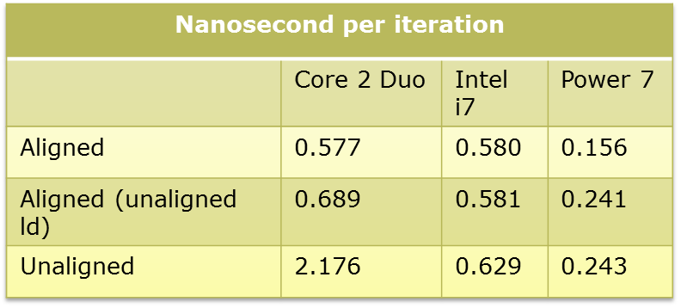
数据对齐
float A[N] __attribute__((aligned(16)));
float B[N] __attribute__((aligned(16)));
float C[N] __attribute__((aligned(16)));
void test1(){
__m128 rA, rB, rC;
for (int i = 0; i < N; i+=4){
rA = _mm_load_ps(&A[i]);
rB = _mm_load_ps(&B[i]);
rC = _mm_add_ps(rA,rB);
_mm_store_ps(&C[i], rC);
}}
void test2(){
__m128 rA, rB, rC;
for (int i = 0; i < N; i+=4){
rA = _mm_loadu_ps(&A[i]);
rB = _mm_loadu_ps(&B[i]);
rC = _mm_add_ps(rA,rB);
_mm_storeu_ps(&C[i], rC);
}}
void test3(){
__m128 rA, rB, rC;
for (int i = 1; i < N-3; i+=4){
rA = _mm_loadu_ps(&A[i]);
rB = _mm_loadu_ps(&B[i]);
rC = _mm_add_ps(rA,rB);
_mm_storeu_ps(&C[i], rC);
}}

Slide 127
Data ambiguity
Void func(int *a, int *b){
for(j=0;j<MAX;j++){
a[j] = b[j];
}
}
编译器假设数组a和b是有重叠的,不进行simd优化.
需要加#pragma ivdep
1. Static and Global arrays
2. __restrict__ keyword

Slide 128
Static and Global arrays
__attribute__ ((aligned(16))) float a[LEN];
__attribute__ ((aligned(16))) float b[LEN];
__attribute__ ((aligned(16))) float c[LEN];
void func1(){
for (int i=0; i<MAX; i++)
a[i] = b[i] + c[i];
}
int main() {
…
func1();
}

Slide 129
__restrict__ keyword
void func1(float* __restrict__ a,float* __restrict__ b, float* __restrict__ c) {
__assume_aligned(a, 16);
__assume_aligned(b, 16);
__assume_aligned(c, 16);
for int (i=0; i<LEN; i++)
a[i] = b[i] + c[i];
}
int main() {
float* a=(float*) memalign(16,LEN*sizeof(float));
float* b=(float*) memalign(16,LEN*sizeof(float));
float* c=(float*) memalign(16,LEN*sizeof(float));
…
func1(a,b,c);
}

Slide 130
Example with 2D arrays: pointer-to-pointer declaration.
void func1(float** __restrict__ a,float** __restrict__ b, float** __restrict__ c) {
for (int i=0; i<LEN; i++)
for (int j=1; j<LEN; j++)
a[i][j] = b[i][j-1] * c[i][j];
}
__restrict__ only qualifies
the first dereferencing of c;
Nothing is said about the
arrays that can be accessed through c[i]
c
c[0]
c[0][0] c[0][1] …
c[1]
c[1][0] c[1][1] …
c[2]
c[2][0] c[2][1] …
c[3]
c[3][0] c[3][1] …
Intel ICC compiler, version 11.1 will vectorize this code.
Previous versions of the Intel compiler or compilers from
other vendors, such as IBM XLC, will not vectorize it.

Slide 131
Three solutions when __restrict__ does not enable vectorization
1. Static and global arrays
2. Linearize the arrays and use __restrict__ keyword
3. Use compiler directives

Slide 132
确保访问不间断
Array of a struct
Arrays
typedef struct{int x, y, z} point;
point pt[LEN];
for (int i=0; i<LEN; i++) {
pt[i].y *= scale;
}
int ptx[LEN], int pty[LEN],
int ptz[LEN];
for (int i=0; i<LEN; i++) {
pty[i] *= scale;
}
vector load
vector load
vector load
vector load
point pt[N]
x₀
y₀
z₀
x₁
y₁
z₁
x₂
y₂
z₂
y₀
y₁
y₂
y₃
y₄
y₅
y₆
y₇
vector register
(I need)
y₀
y₁
y₂
y₃
y₀
y₁
y₂
y₃

Slide 133
typedef struct{int x, y, z} point;
point pt[LEN];
for (int i=0; i<LEN; i++) {
pt[i].y *= scale;
}
int ptx[LEN], int pty[LEN],
int ptz[LEN];
for (int i=0; i<LEN; i++) {
pty[i] *= scale;
}
Intel Nehalem
Compiler report: Loop was not vectorized. Vectorization possible but seems inefficient
Exec. Time scalar code: 6.8
Exec. Time vector code: --
Speedup: --
Intel Nehalem
Compiler report: Loop was vectorized.
Exec. Time scalar code: 4.8
Exec. Time vector code: 1.3
Speedup: 3.7

Slide 134
分支消除
for (int i = 0; i < LEN; i++){
if (c[i] < (float) 0.0)
a[i] = a[i] * b[i] + d[i];
}
#pragma vector always
for (int i = 0; i < LEN; i++){
if (c[i] < (float) 0.0)
a[i] = a[i] * b[i] + d[i];
}
Intel Nehalem
Compiler report: Loop was not vectorized. Condition may protect exception
Exec. Time scalar code: 10.4
Exec. Time vector code: --
Speedup: --
Intel Nehalem
Compiler report: Loop was vectorized.
Exec. Time scalar code: 10.4
Exec. Time vector code: 5.0
Speedup: 2.0

Slide 135
for (int i=0;i<LEN-1;i++){
a[i]=b[i]+c[i];
d[i]=(a[i]+a[i+1])*(float)0.5;
}
for (int i=0;i<LEN-1;i++){
temp[i]=a[i+1];
a[i]=b[i]+c[i];
d[i]=(a[i]+temp[i])*(float) 0.5;
}
S1
S0
S2
S1
S2
S0
S1
S1
S2
S2

Slide 136
for (int i=0;i<LEN-1;i++){
a[i]=b[i]+c[i];
d[i]=(a[i]+a[i+1])*(float)0.5;
}
#include <xmmintrin.h>
#define n 1000
int main() {
__m128 rA1, rA2, rB, rC, rD;
__m128 r5=_mm_set1_ps((float)0.5)
for (i = 0; i < LEN-4; i+=4) {
rA2= _mm_loadu_ps(&a[i+1]);
rB= _mm_load_ps(&b[i]);
rC= _mm_load_ps(&c[i]);
rA1= _mm_add_ps(rB, rC);
rD= _mm_mul_ps(_mm_add_ps(rA1,rA2),r5);
_mm_store_ps(&a[i], rA1);
_mm_store_ps(&d[i], rD);
}}
for (int i=0;i<LEN-1;i++){
temp[i]=a[i+1];
a[i]=b[i]+c[i];
d[i]=(a[i]+temp[i])*(float)0.5;
}
Which code runs faster ?
Why?

Slide 137
Intel Nehalem
Compiler report: Loop was not vectorized. Existence of vector dependence
Exec. Time scalar code: 12.6
Exec. Time vector code: --
Speedup: --
Intel Nehalem
Compiler report: Loop was vectorized.
Exec. Time scalar code: 13.2
Exec. Time vector code: 9.7
Speedup: 1.3
Intel Nehalem
Exec. Time intrinsics: 6.1
Speedup (versus vector code): 1.6

Slide 138
作业
1. 循环是否可以直接并行
do i=2,n
a(i)=2*a(i-1)
end do
ix = base
do i=1,n
a(ix) = a(ix)*b(i)
ix = ix + stride
end do
do i=1,n
b(i)= (a(i)-a(i-1))*0.5
end do
2.上机调试培训内容中提供的求解pi的各OpenMP并行程序
3. mc的例子并行化
4.编写一个矩阵-向量相乘的 OpenMP并行程序

Slide 139
void parallel_product(Matrix & m, Vector & v, Vector & r){
#pragma omp parallel for num_threads(2)
for(int i = 0; i < m.size1(); ++i){
r(i) = 0.0;
for(int j = 0; j < m.size2(); ++j){
r(i) += m(i,j)*v(j);
}
}
}

Slide 140
谢谢大家！

